Slide 1

Fit Tracker
by
Kinematics
Luca Faustini
Gianluca Versaci
Davide Cioccolo
Nicolo Limongi

Slide 2
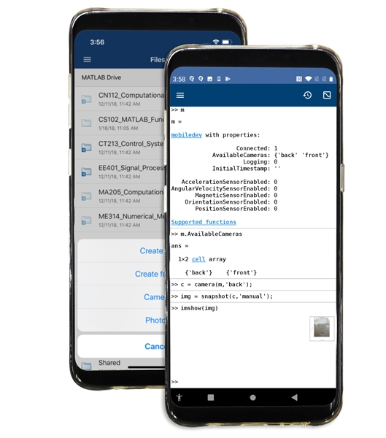
Il programma che abbiamo creato si pone come obiettivo di monitorare e fornire informazioni utili a chiunque si voglia avvicinare al mondo del fitness ed in particolare del running.
Il codice acquisisce i dati tramite l’app per device di Matlab. I valori vengono inviati direttamente al computer che li elabora, ne estrapola le informazioni e li presenta in modo che siano usufruibili.

Slide 3

I dati visualizzabili sono i seguenti:
GPS
Velocità istantanea e media
Altitudine istantanea e media
Pendenza media percentuale
Numero di passi
Volume d’ossigeno
Calorie bruciate
Liquidi da reintegrare

Slide 4
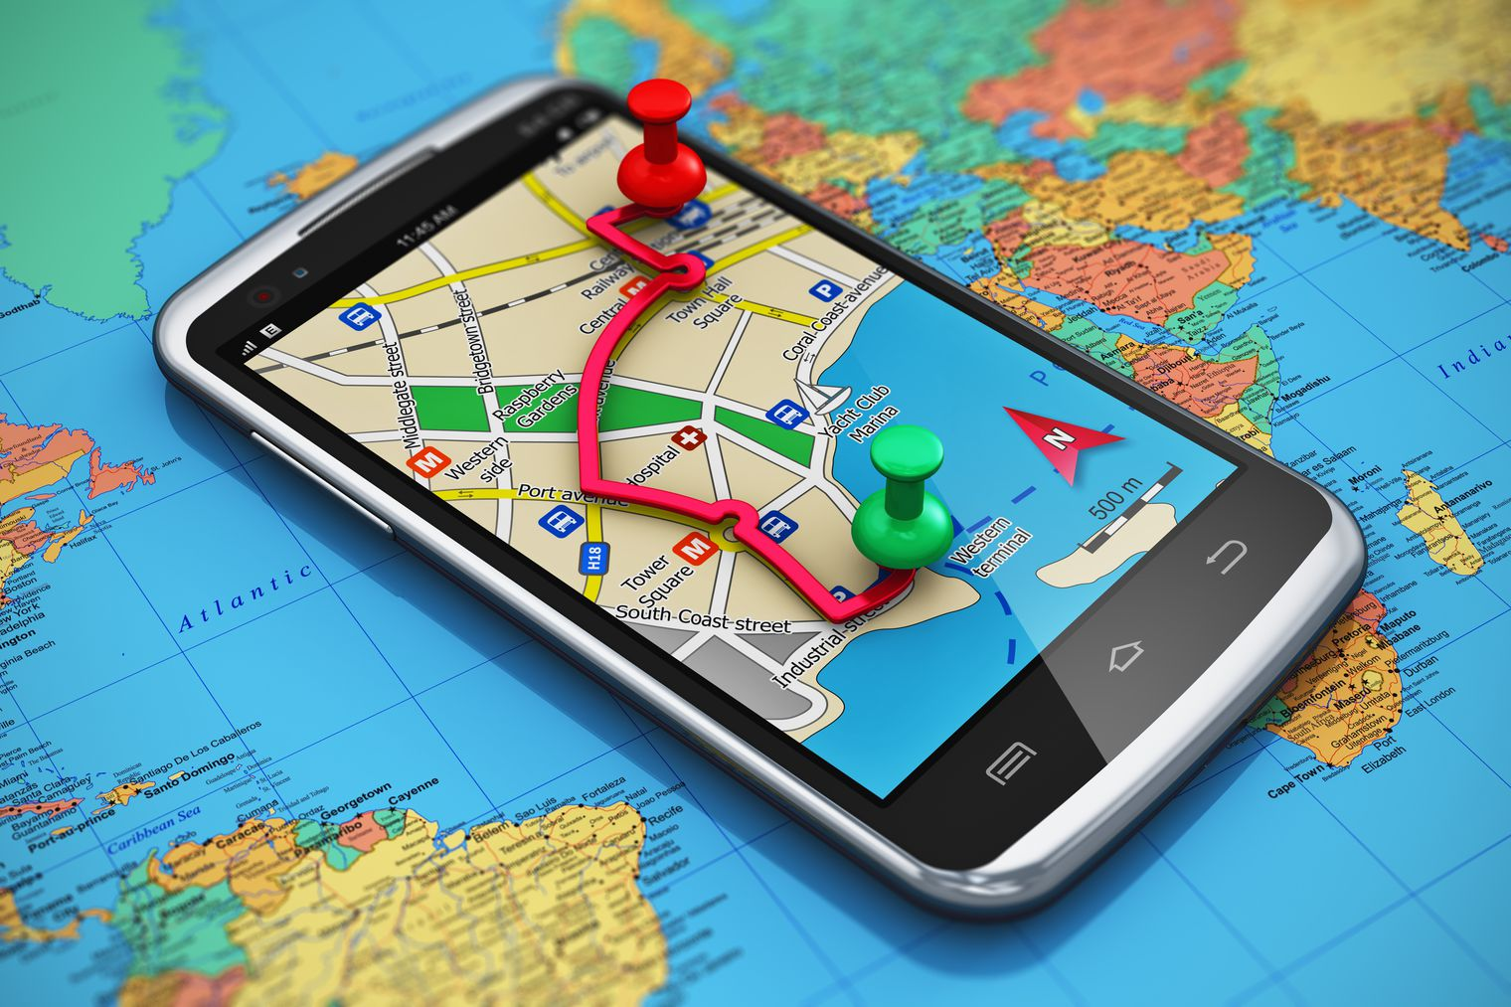
La posizione GPS viene memorizzata tramite le coordinate e mostrata su una cartina tramite il comando geoplot.

Slide 5
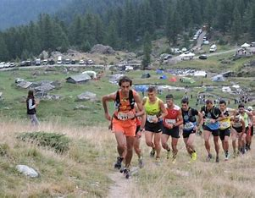
La velocità e l’altitudine istantanea viengono misurate a partire dai dati GPS e dal range di valori viene estrapolata la velocità media e l’altitudine media
All’altitudine viene sottratta l’altitudine iniziale, e confrontando i valori massimi e minimi si trova il dislivello

Slide 6
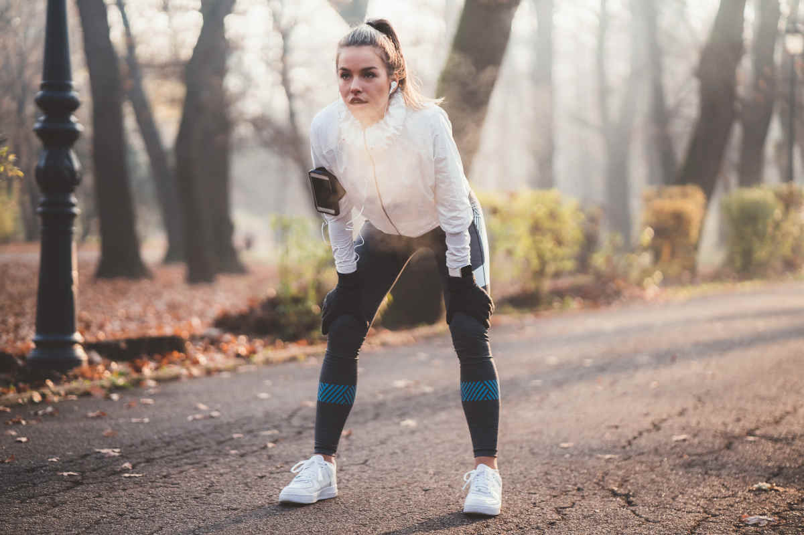
Il volume d’ossigeno si ricava da una relazione che tiene conto della velocità media e del metabolismo secondo i coefficienti di Fanger. Dal volume di ossigeno e dal peso del corridore si ricavano anche le calorie bruciate.

Slide 7
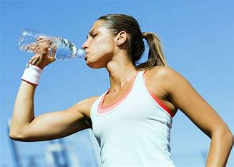
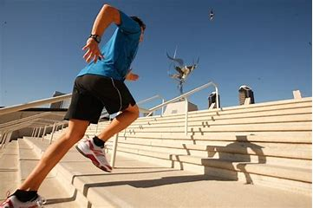
Il numero di passi viene calcolato rapportandolo all’altezza del corridore
I liquidi da reintegrare tengono conto della temperatura e del peso del corridore

